Slide 1


¿Venenosa o no?
Pablo Arranz Ropero
Juan Alberto Camino Sáez

Slide 2
Descripción del problema
Saber, según una serie de características, si una seta es apta para el consumo o no.
Conjunto de datos ya clasificado (Aprendizaje supervisado).
Diversos algoritmos para solucionar este problema.

Slide 3
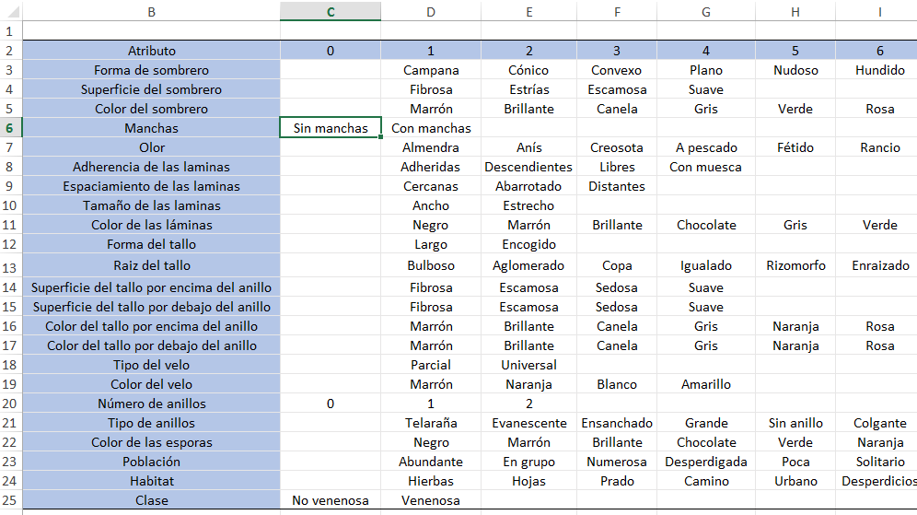
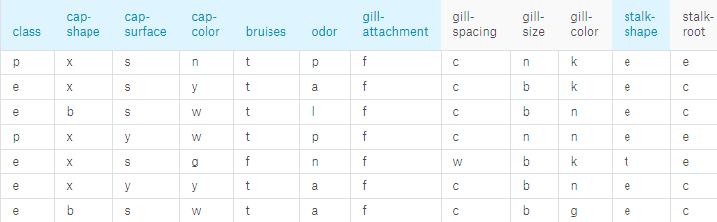
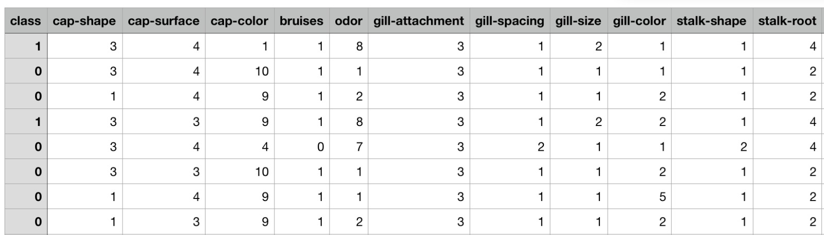
Datos
5644 setas. 22 atributos y se indica si es venenosa o no
Transformación a datos numéricos para poder aplicar los algoritmos

Slide 4
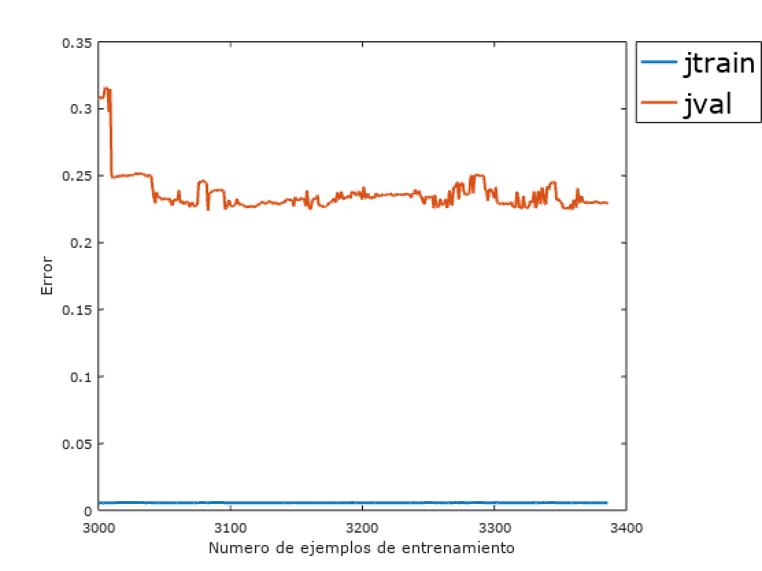
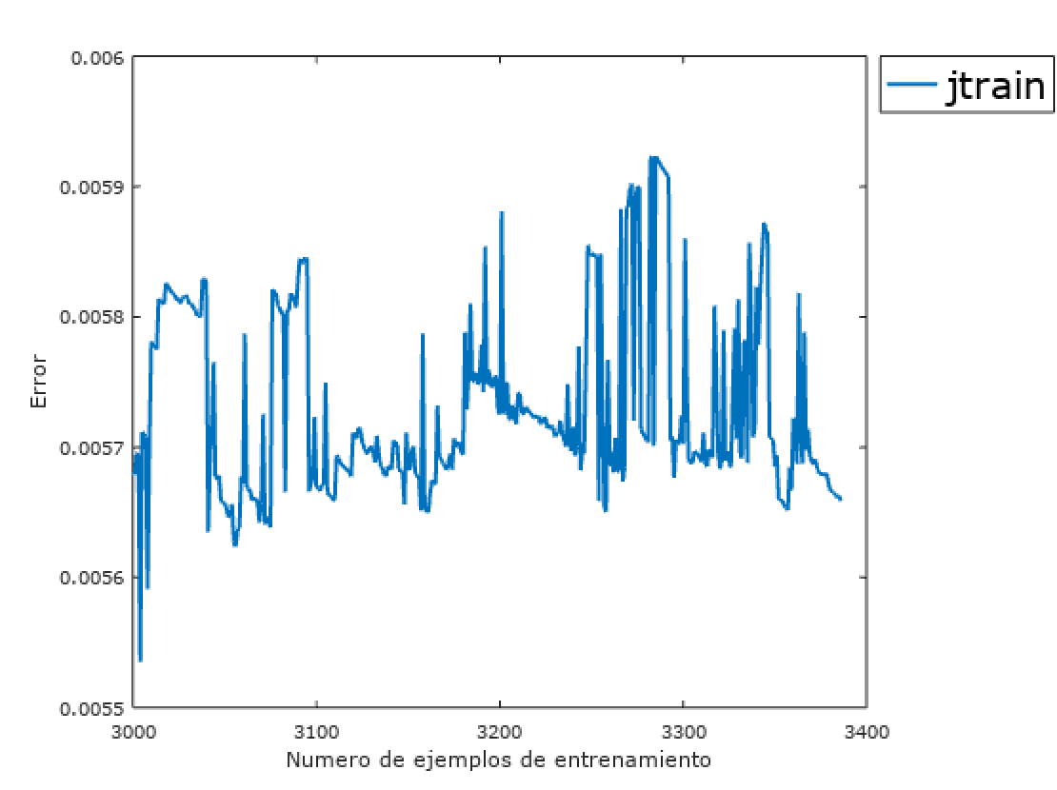
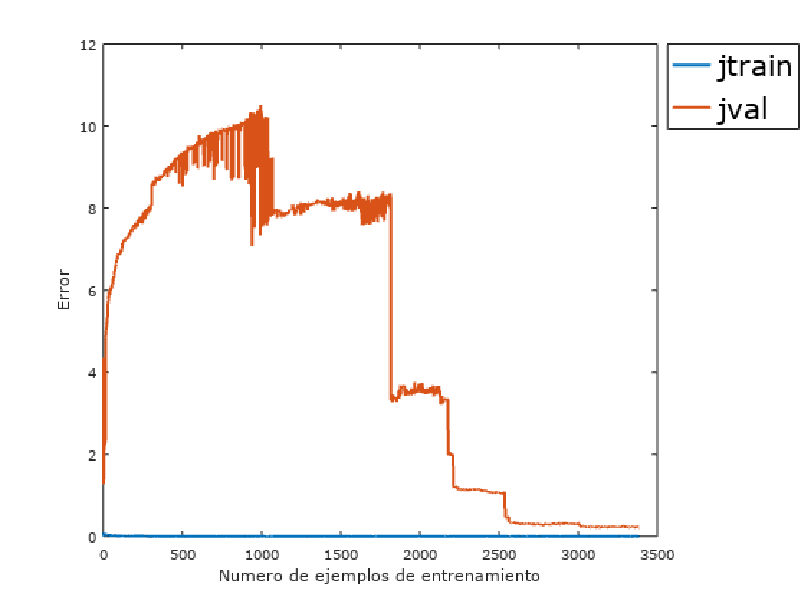
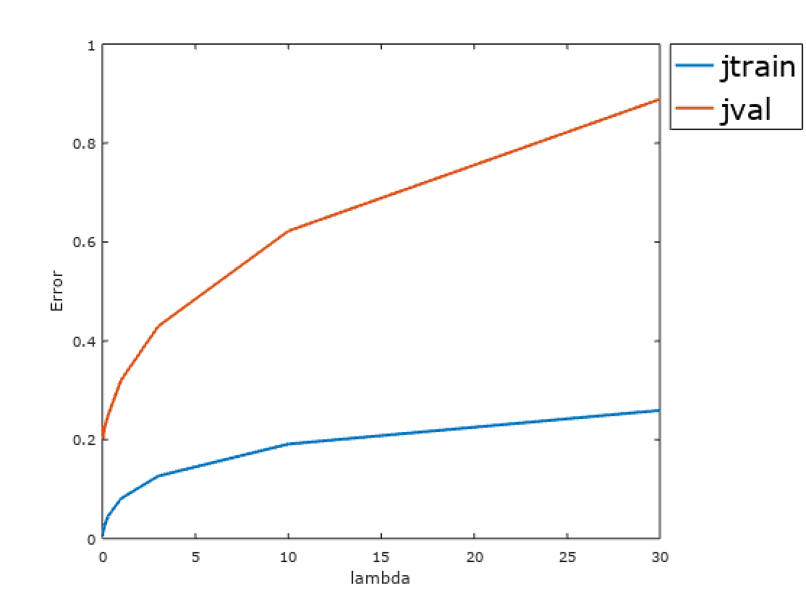
Regresión logística
Se ha aplicado varias veces:
Variando el valor de lambda para la regularización.
Dividiendo los datos en training, cross-validation y test.
Sin dividir (100% de datos de training).
Curvas de aprendizaje

Slide 5
Regresión logística
Acierto: 66.37%
F₁Score → threshold óptimo de 0.11
Precisión: 88.78%
Recall: 72.23%

Slide 6
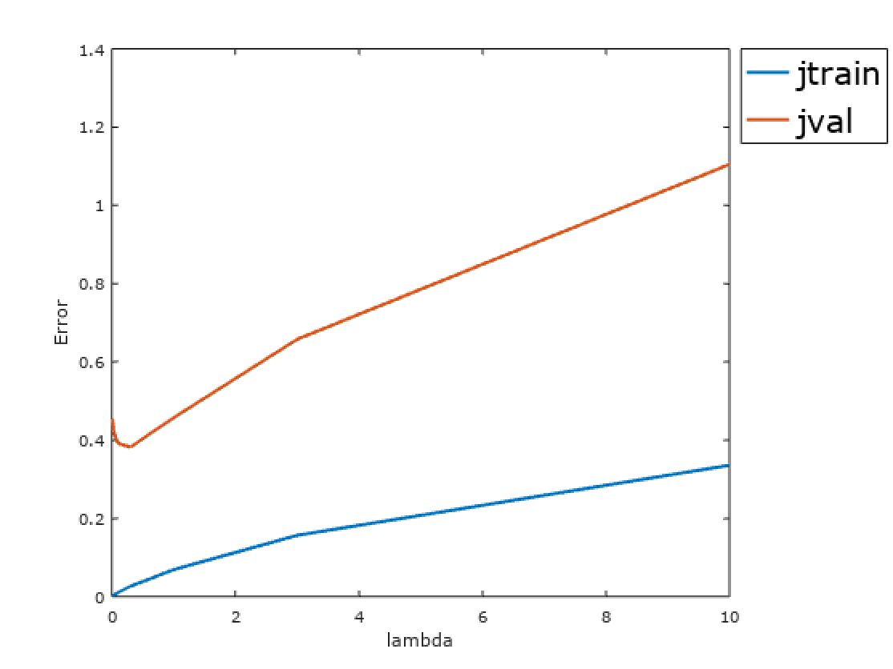
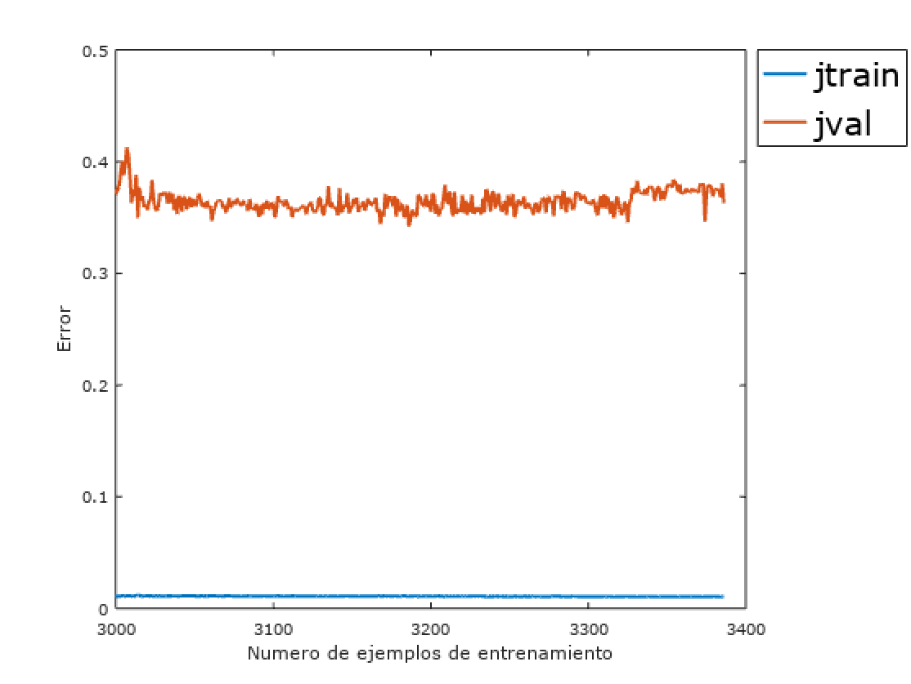
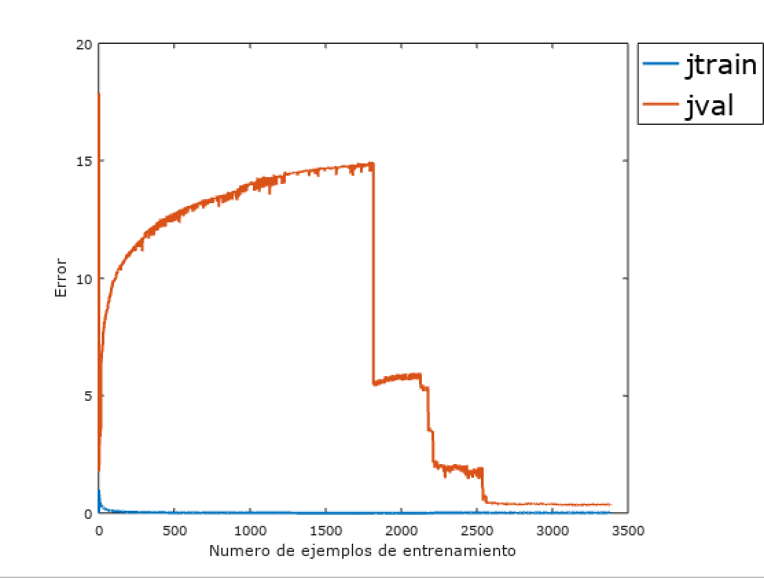
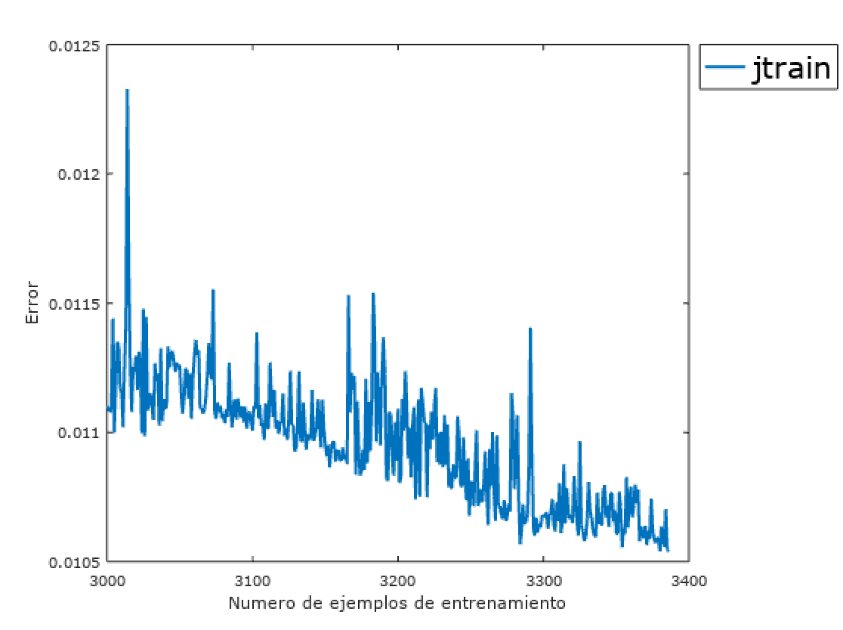
Redes neuronales
Red neuronal de 3 capas (1 capa oculta).
Se ha aplicado varias veces:
Aplicando división a los datos de entrada
Cambiando el número de neuronas de la capa oculta.
Variando el valor de lambda.
Curvas de aprendizaje

Slide 7
Redes neuronales
Acierto: 66.46%
F₁Score → threshold óptimo de 0.01
Precisión: 88.97%
Recall: 73.60%

Slide 8
Support Vector Machines SVM
Hemos aplicado SVM varias veces:
Kernel lineal
Kernel Gaussiano
Buscando el mejor valor de C y sigma
No se han realizado curvas de aprendizaje debido a su lentitud.

Slide 9
Support Vector Machines SVM
(Kernel gaussiano)
Acierto: 90.71%
Precisión: 91.55%
Recall: 98.82%

Slide 10
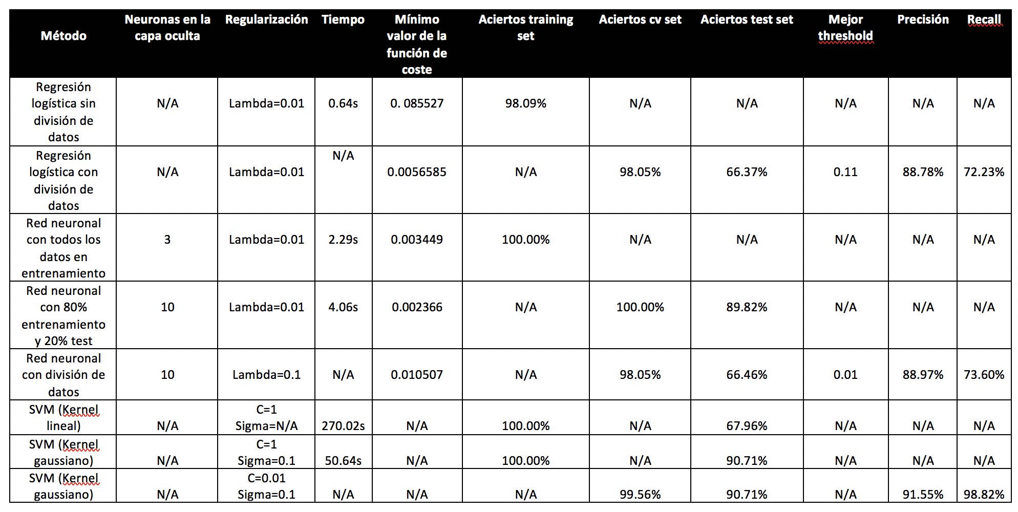
Conclusiones
Resultados más fiables al dividir los datos en training, cross-validation y test.
Tiempo empleado por cada algoritmo de aprendizaje.
Mejores resultados con SVM frente a redes neuronales para este conjunto
de datos, y mucho mejores frente a regresión logística.
Mejores resultados cuanto mayor cantidad de datos se usan en el entrenamiento.
Threshold bajo en regresión logística y redes neuronales.

Slide 11
Preguntas
Classified as poisonous

